Slide 1
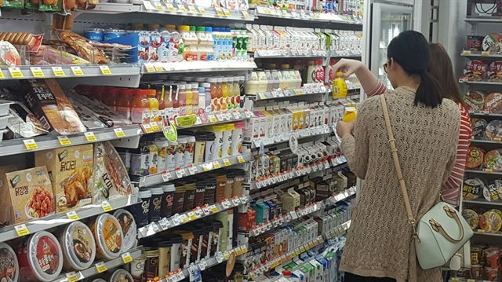
청년취업아카데미
멀캠반 3조
Frranchise.com
먹어도 돼?
가공식품 건강하게 선택하기

Slide 2

INDEX
01
프로젝트 소개
02
페이지 구성
03
DB 설계
04
프로젝트 일정

Slide 3
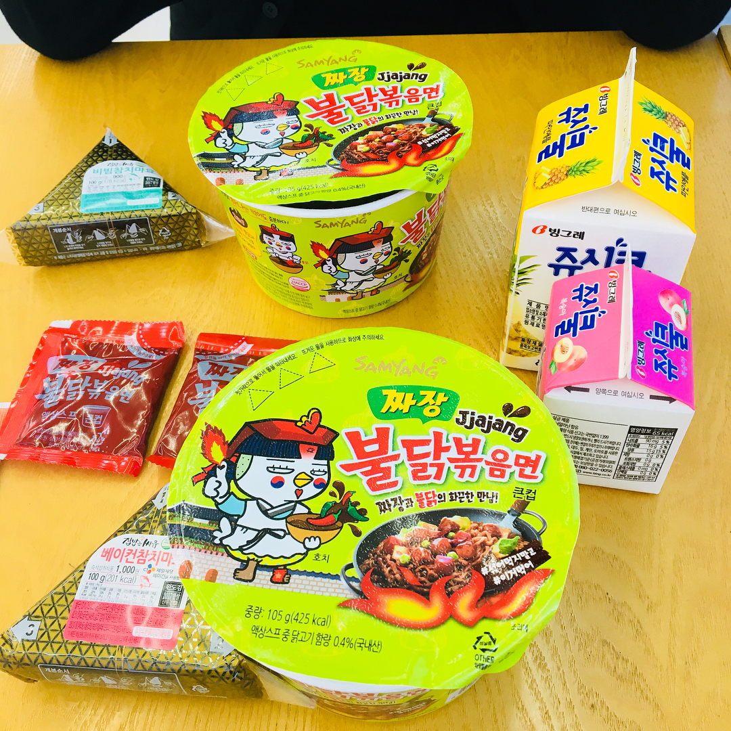
1.
프로젝트
소개

Slide 4

.
1일 권장 섭취량 알고먹는거니?
2000kcal 기준으로 나와있는 영양정보.
내 기초대사량 기준으로는 어떻게 될까?
오늘 내가 섭취한 나트륨은 내 몸에 적정한 수준일까?
건강한 영양섭취를 위해 본 서비스를 준비했다!
Notes:
본 프로젝트는 개인의 키, 몸무게 정보를 활용하여 기초대사량을 계산하고,
기초대사량과 섭취식품을 데이터화 하여 영양정보를 제공하는 서비스를 제작하는 것입니다

Slide 5

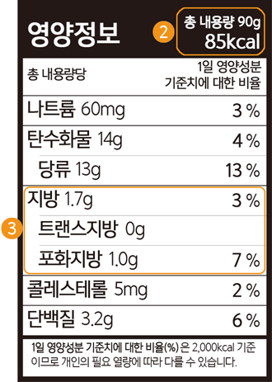
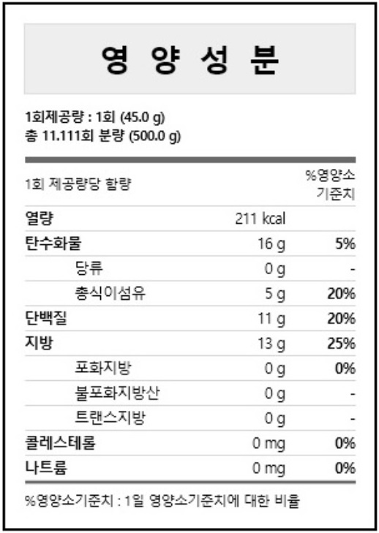
프로젝트 소개
키
몸무게
성별
2,000kcal 기준
기초 대사량
나의 기초대사량 기준

Slide 6
프로젝트 소개
회원관리
내 기초대사량 기준 영양정보 계산
일일 음식 섭취 영양 정보 그래프
누적 음식 섭취 영양 정보 그래프
시각화
DB연동

Slide 7
page
2.
페이지 구성

Slide 8
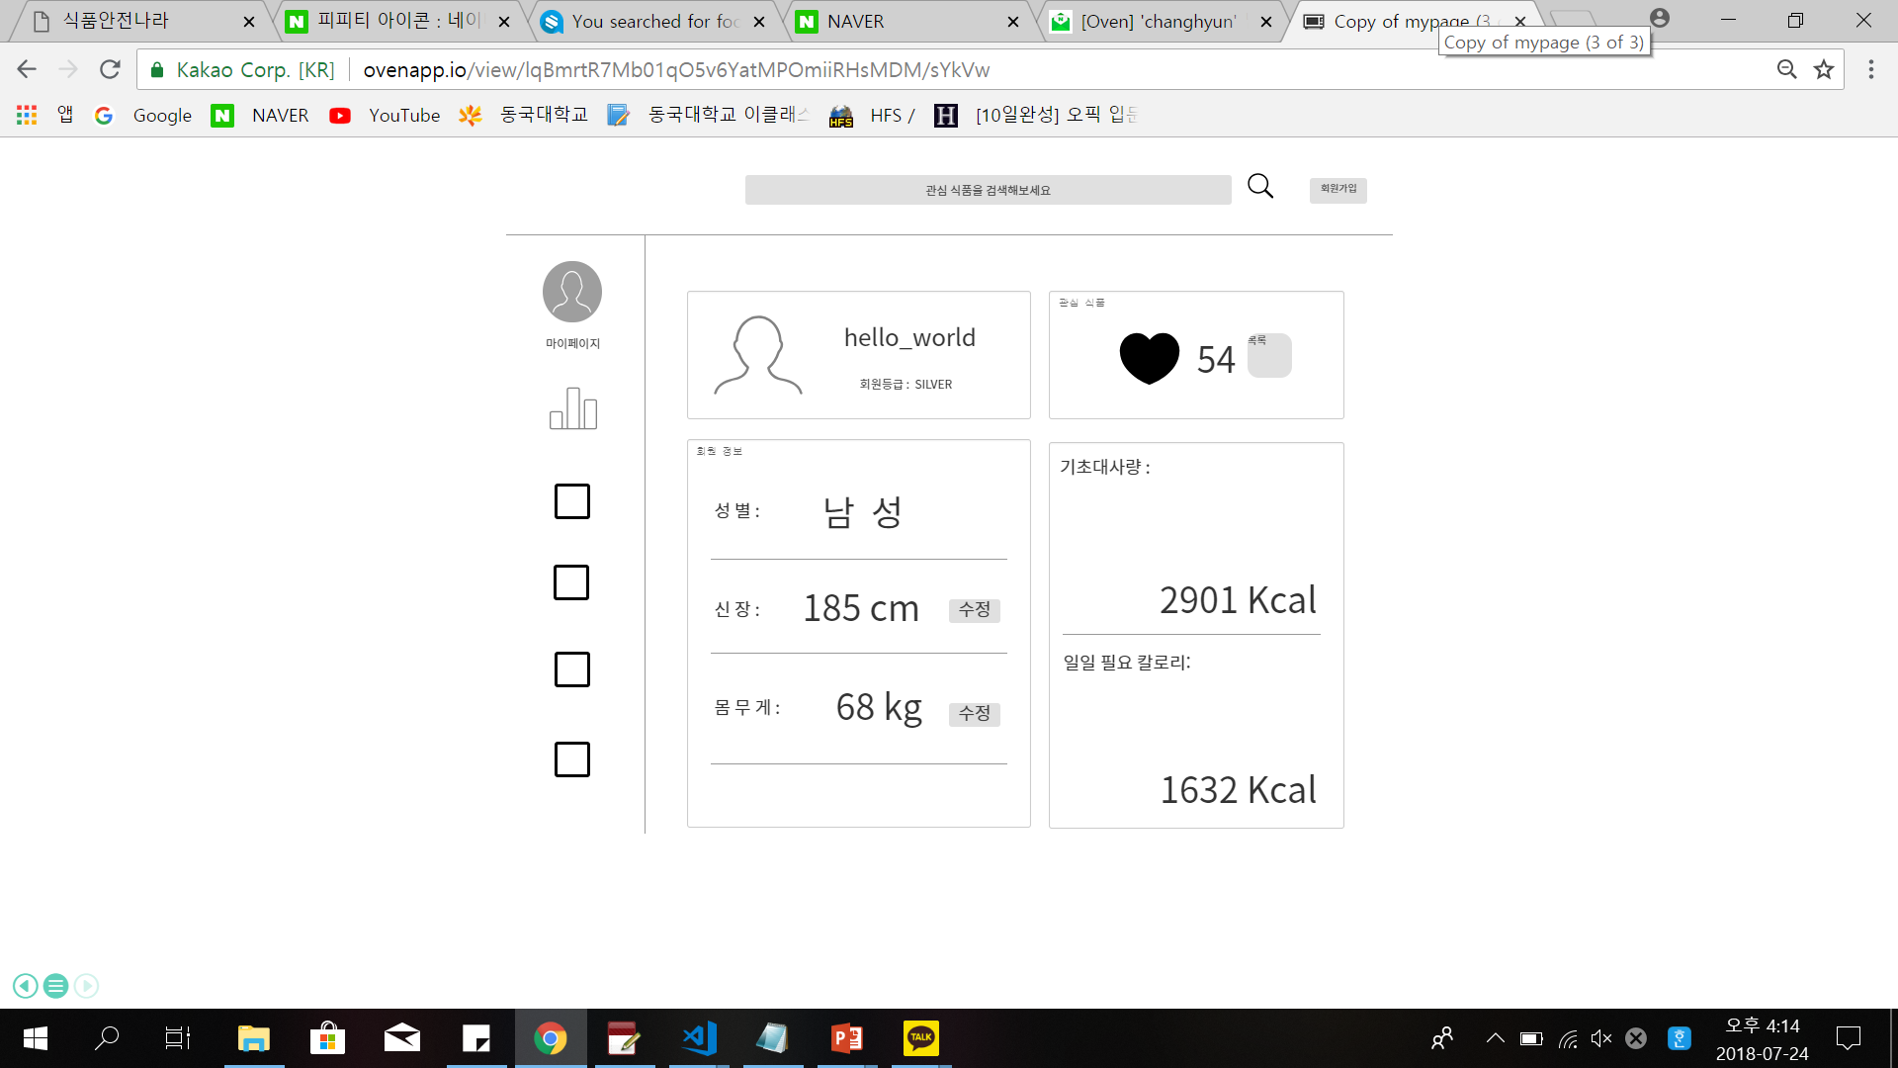
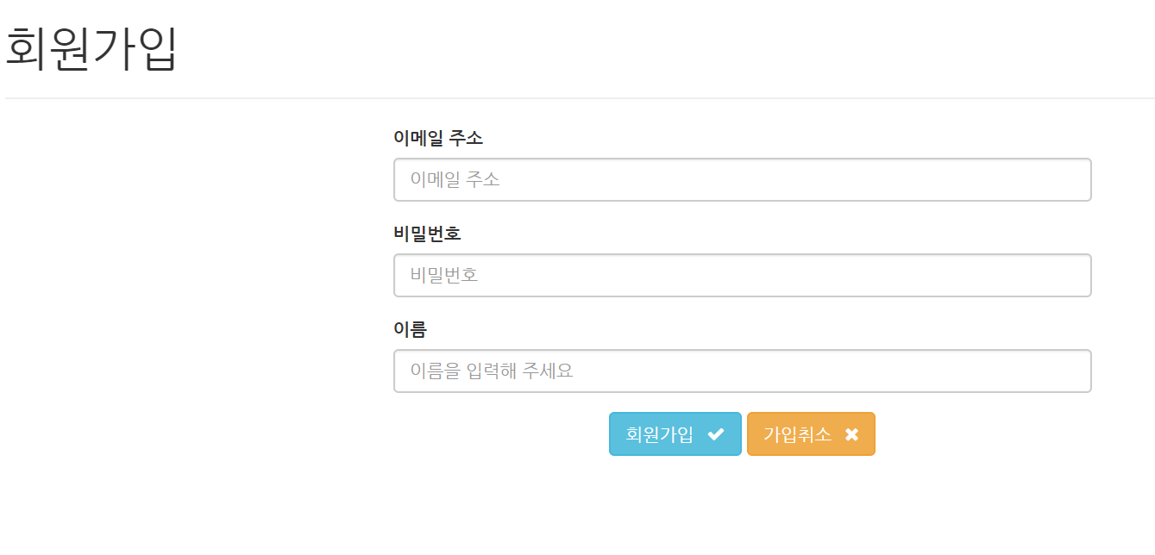
페이지 구성
회원가입
마이페이지

Slide 9
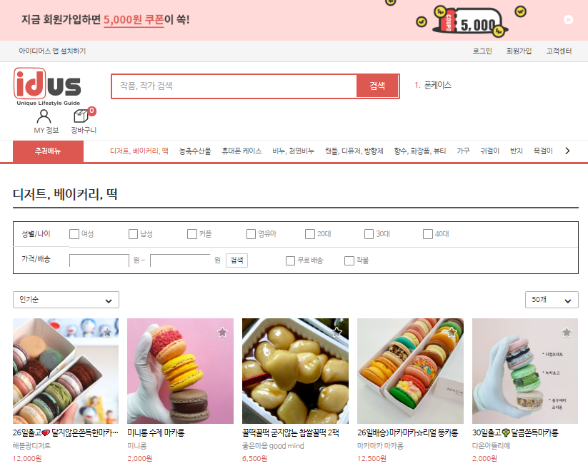
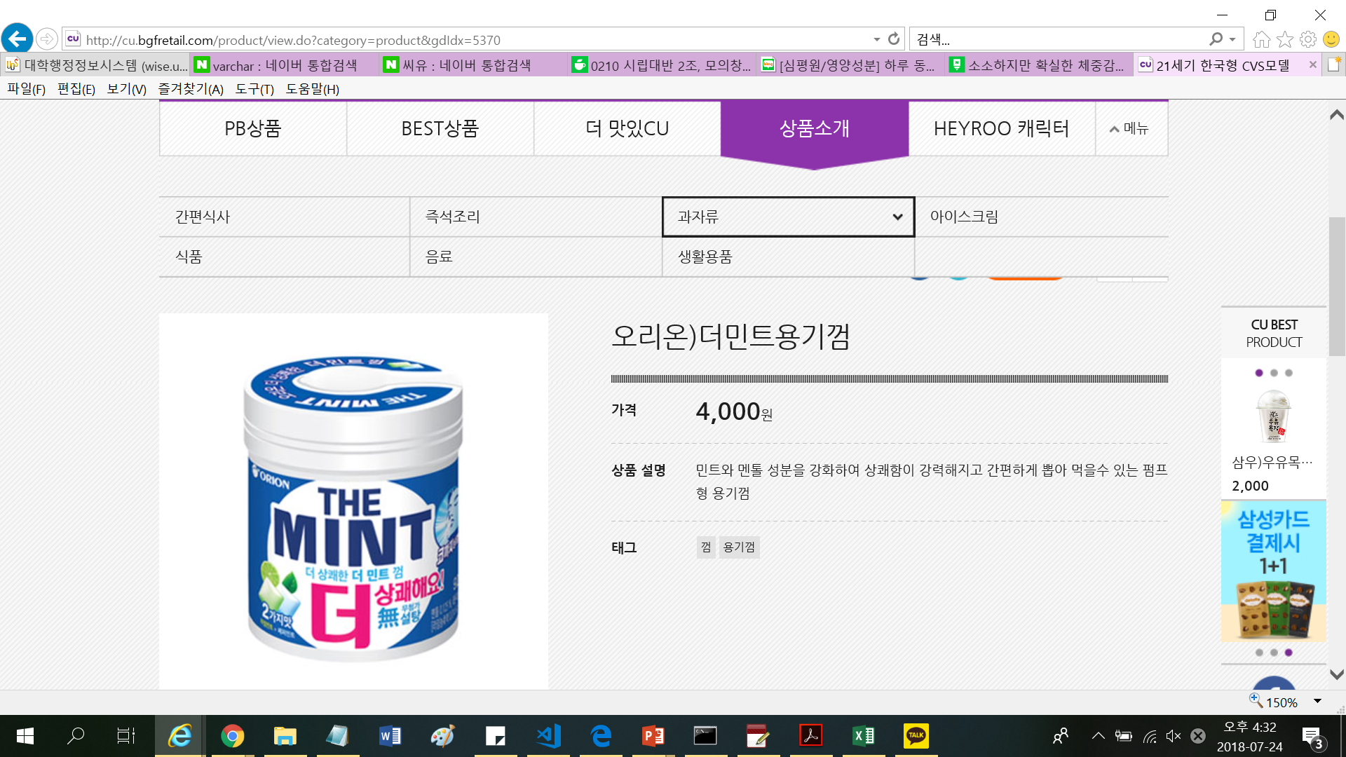
페이지 구성
2000kcal 기준
2000kcal 기준
내 기초대사량 기준
홈페이지
푸드페이지
Notes:
홈
마이페이지
푸드페이지
회원가입
대쉬보드

Slide 10
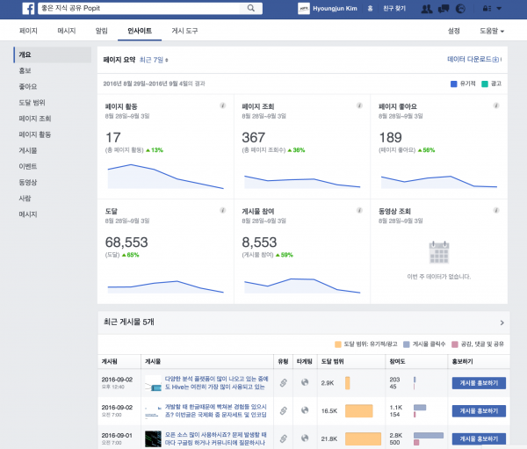
페이지 구성
대쉬보드
Notes:
회원정보수정페이지…

Slide 11
Data Base
3.
DB설계

Slide 12
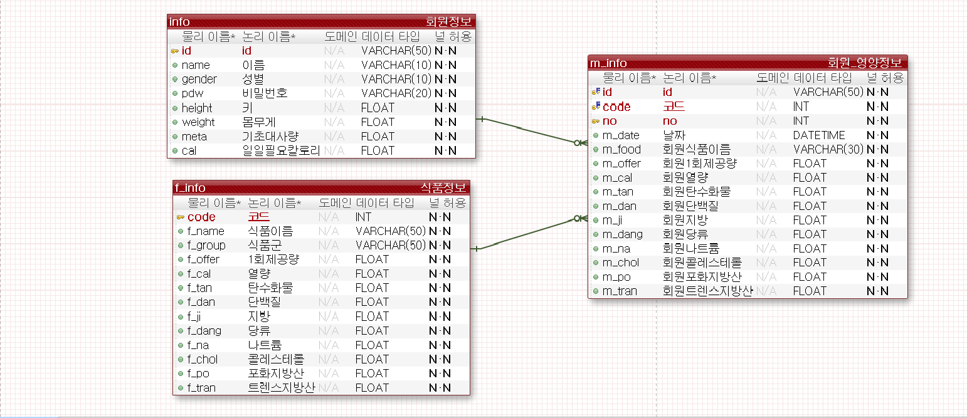
DB 설계

Slide 13
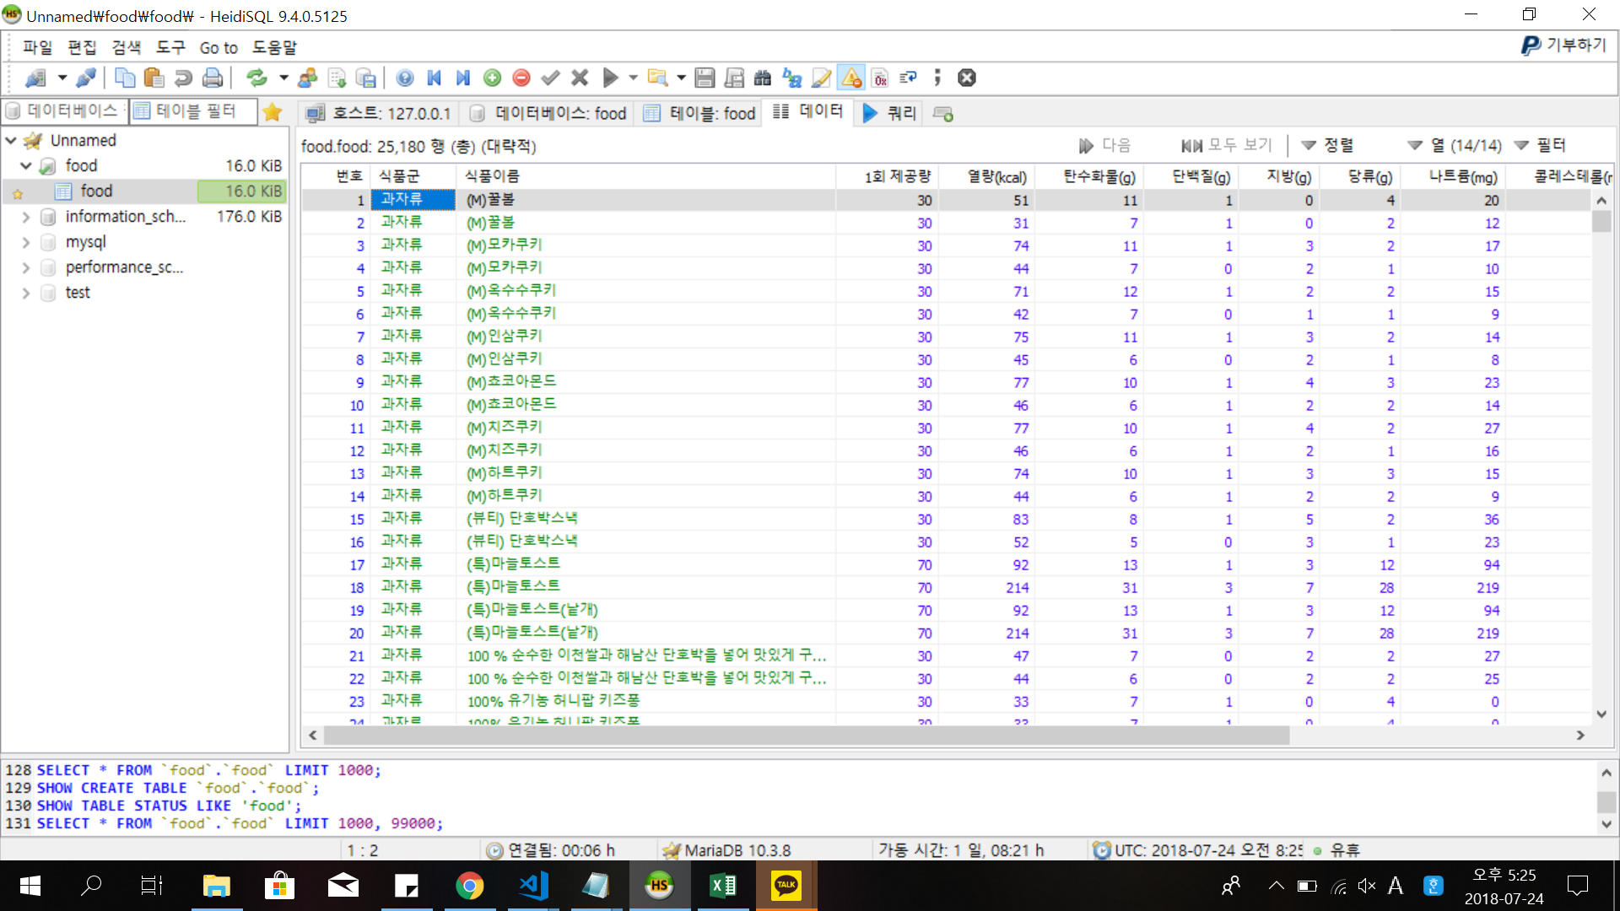
DB 설계
식품정보 DB

Slide 14
4.
프로젝트
일정

Slide 15
프로젝트 일정
Notes:
~7월29일 DB완료, 기초대사량 계산식 코딩완료
~8월1일 사이트 구성 코딩완료
~8월3일 버그 수정 및 서비스 운영
홈페이지(식품정보&이미지 크롤링 – 하드코딩 or DB로 저장)
기초대사량 계산 코딩 & 기초대사량기준 영양정보 보여주기 코딩
그래프로 보여주기 코딩
웹사이트 페이지 구현 코딩 (홈페이지, 푸드페이지, 회원가입, 마이페이지, 대쉬보드)

Slide 16
이제…
알고 먹어요.
201 8 06 2 1

